Slide 1
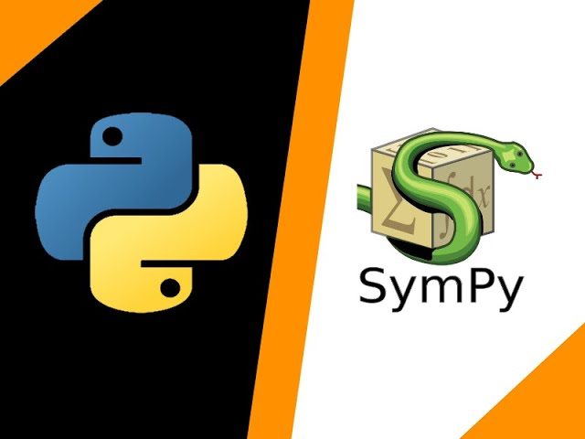
Sympy en Python

Slide 2

¿Qué es Sympy?
SymPy es una biblioteca de Python para matemáticas simbólicas. Es ideal para realizar cálculos algebraicos y matemáticos de forma simbólica en lugar de numérica, lo que significa que puedes trabajar con expresiones algebraicas, derivadas, integrales y ecuaciones de manera exacta, en lugar de aproximaciones numéricas.
SymPy tiene funcionalidades y ventajas que lo hacen una herramienta poderosa para el cálculo simbólico en diversos campos.

Slide 3

¿Cómo instalar Sympy?
Una gran ventaja de SymPy es su facilidad de uso. A diferencia de otras bibliotecas matemáticas, no necesitas instalar software complicado ni pagar licencias. Puedes instalar SymPy fácilmente con: pip install sympy en la terminal de visual studio

Slide 4

SymPy está diseñado como una biblioteca modular. Esto significa que solo necesitas cargar los módulos que utilizarás, lo cual hace que el entorno sea más ligero y eficiente. Puedes trabajar con diferentes módulos de acuerdo con tus necesidades:
sympy.calculus: Para límites, derivadas, integrales y series.
sympy.algebras: Para álgebra abstracta como grupos, anillos, cuerpos, etc.
sympy.geometry: Para trabajar con figuras geométricas en 2D y 3D.
sympy.stats: Para cálculos probabilísticos y estadísticos simbólicos.

Slide 5
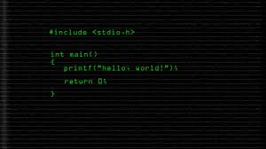

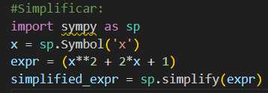

Características clave de SymPy:
Álgebra Simbólica:
SymPy permite trabajar con expresiones matemáticas de manera exacta, sin necesidad de aproximaciones numéricas. Puedes simplificar, expandir y factorizar expresiones algebraicas.

Slide 6




Cálculo Diferencial e Integral:
SymPy es capaz de realizar diferenciación e integración simbólica, obteniendo resultados exactos.

Slide 7

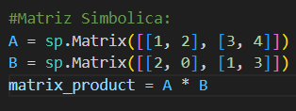

Álgebra Matricial:
SymPy permite trabajar con matrices y realizar operaciones algebraicas simbólicas en ellas.

Slide 8
SymPy ofrece una alternativa gratuita y de código abierto a las herramientas comerciales como MATLAB, Maple y Mathematica. Si bien estas últimas son más completas en ciertas áreas como visualización 3D avanzada o integración numérica, SymPy tiene la ventaja de ser extensible y personalizable, además de estar integrada en el ecosistema Python.

